Slide 1
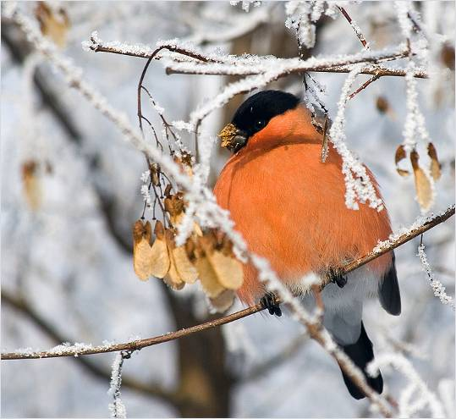
ПРОЄКТ
Тема:
“Допоможи зимуючим птахам!”

Slide 2
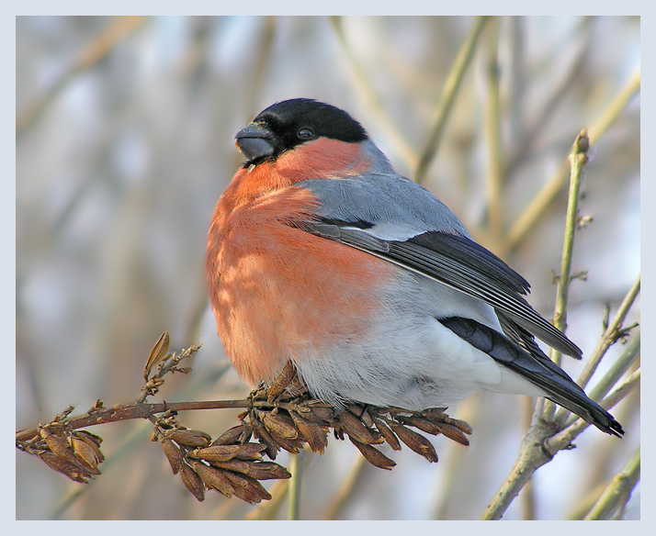
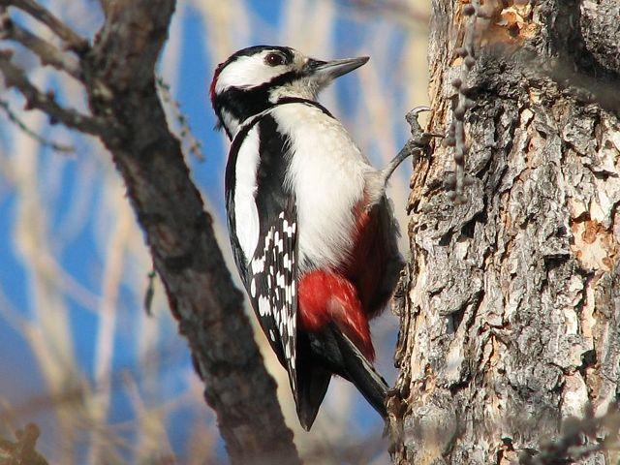
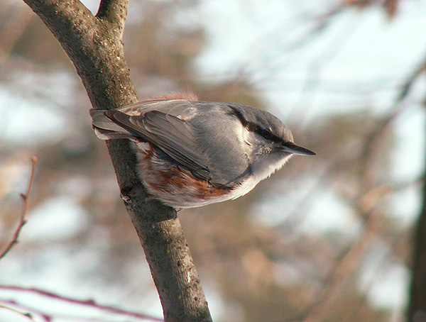
Навчальні предмети: «Я і Україна», українська мова, читання, математика, трудове навчання.
Напрями:
жива природа;
нежива природа;
зимуючі птахи;
допомога птахам.
Форми роботи:
розповідь;
робота в групах;
розгадування кросворду;
цікаві ігри;
розвішування годівничок.

Slide 3
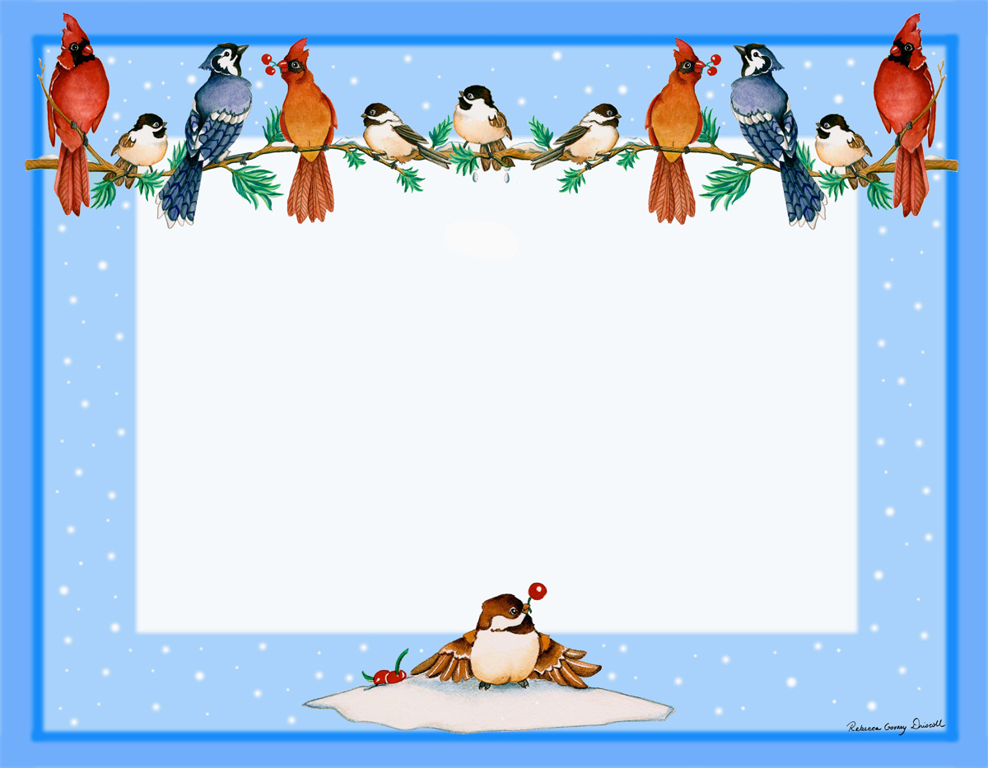
Мета: встановити взаємозв’язок між змінами в неживій природі та життям птахів; продовжувати формувати вміння порівнювати птахів за істотними ознаками, класифікувати їх; виховувати дбайливе ставлення до природи, викликати бажання допомогти птахам узимку.

Slide 4
Вітання в колі
Разом:
БУДУ Я ПРИРОДІ ДРУГОМ!
Йтиму садом, полем, а чи лугом,
Буду я природі вірним другом.
Не столочу навіть і трави.
Я скажу їй: - зеленій, живи!
Коли лісом буду я іти,
Я посію зерна доброти.
Побажаю дереву і пташці,
Щоб вони жили у мирі й щасті.
( С. Жупанин)

Slide 5
Прийшла зима. Сніг вкрив землю білою ковдрою. На вулиці зимно, морозно. Люди щонайшвидше намагаються потрапити до своїх теплих осель. Поспішають… Тільки він нікуди не поспішає, сидить на гілці, розпушивши своє пір’ячко (так тепліше), мріє. Мріє про весняне тепле сонечко, про ясне блакитне небо… Та весна ще так далеко!
Чи задумувалися Ви – як братам нашим меншим взимку живеться? За своїми повсякденними клопотами люди навіть не помічають труднощів, з якими стикаються в зимову пору пернаті друзі. Так, багато з них відлетіли в теплі краї і ми з нетерпінням чекаємо їх повернення, бажаючи знову почути дзвінкий спів. Адже зі пташиним співом приходить весна. Та як бути тим птахам, які залишаються поряд з нами взимку?

Slide 6
Гра «Мікрофон»
Яка зараз пора року? (Зима.)
Назвіть зимові місяці. (Грудень, січень, лютий.)
Який зараз місяць? (Лютий.)
Скільки складів у слові «лютий»?
Скільки звуків?
Скільки букв?
Яке сьогодні число?
Стан неба?
Яка температура порівняно з осінньою? (Нижча.)
Чому? (Бо сонце опустилося нижче і погано нагріває землю.)
Які зміни відбулися в природі взимку? (Відлетіли птахи, люди одягаються тепліше, випав сніг, є мороз тощо.)

Slide 7
Надання необхідної інформації
За календарем зима починається 1-го грудня. Вчені вважають початком зими 22 грудня – найкоротший день року. Сонце в цей день піднімається невисоко над обрієм. У природі зима настає щороку в різний час. Початком зими вважають дату, коли встановиться стійкий сніговий покрив.
Ось і настала довгоочікувана зима в нашій місцевості. Усе вкрилося пухнастою ковдрою. Вдарив перший морозець. Він скував береги і засклив ставок суцільною прозорою шибкою. Проміння сонця відсвічується в цьому дзеркалі. Край берега витанцьовують сонячні зайчики. А на ставку проти вранішнього сонця виблискує рівний і чистий перший льодок.
Дрімають дерева. Холод скував їх і запорошив снігом. Застигли білі берези і могутні дуби. Ніби все завмерло. Але про життя нам нагадує ланцюжок слідів на снігу.
Учитель показує малюнок.
Щоб дізнатися,що це за птах, маємо попрацювати в групах.

Slide 8
Робота в групах
З’єднайте крапки послідовно і дізнайтеся, хто я такий. (Снігур)
Що вам відомо про снігурів? (Снігур - красива пташка; за розмірами трохи більша, ніж горобець. Він володіє яскравим оперінням: червоним на грудях і сіро-голубуватим на спині.)
Це зимуючий птах чи перелітний? (Зимуючий.)
Яка тема нашого проекту,
ви дізнаєтеся,
коли розв’яжете приклади.

Slide 9
Гра “Естафета”
А З Ж Д О И П У М Х Ч Ю Т
41 45 50 10 30 40 100 55 8 33 22 68 81
20-10= | Д
26+4= | О
90+10= | П
20+10= | О
12-4= | М
50-20= | О
53 – 3 = 50 | Ж
45-5= | И
20+25= | З
20 +20= | И
17-9= | М
45+10= | У
56+12= | Ю
44 – 22 = | Ч
90-50= | И
10-2= | М
50+50= | П
80+1= | Т
29 + 12 = | А
36-3= | Х
29 – 12 = | А
4+4= | М!

Slide 10
БЕСІДА
Яких птахів називають зимуючими? (Тих, що на зиму не відлітають у вирій.)
Які птахи зимують у нас? (Сорока,горобець, дятел, голуб, ворона, синиця.)
Назвіть зимових гостей з півночі. (Снігур, омелюх.)
Що вам відомо про цих птахів?

Slide 11
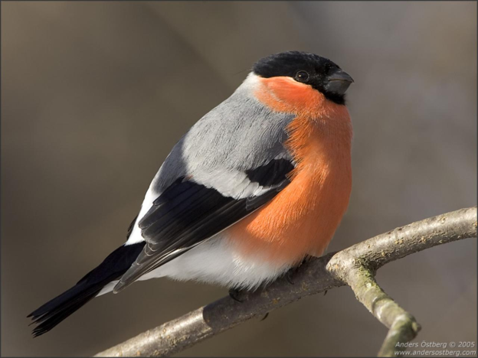
ІНФОРМАЦІЯ ПРО ПТАХІВ
С Н І Г У Р
Народна мудрість говорить: ″Побачив снігура, знай–зима біля порога″. Снігур – звичайний осілий птах Карпат і зимуючий – по всій іншій території України. З’являється в лісах і парках пізно восени. Він більший за горобця (вага 32-35 г). Дзьоб чорний, короткий і товстий, а оперення довге і густе. Самці особливо нарядні взимку. Вони червоногруді, з чорною, синюватого блиску ″шапочкою″ на голові і таким же чорним підборіддям, хвостом і крилами. А от самочки замість червоних і блакитних кольорів забарвлені бурувато-сіро. Гніздяться снігурі в густих хвойних гілках ялин. Закінчивши будування, самочка відкладає п’ять-шість яєць світло-блакитного кольору, густо вкритих дрібними червоними цяточками. На її ж плечі лягає нелегка справа висиджування. Хоча самець регулярно відвідує подругу, приносить їй смачні шматочки, ділиться лісовими новинами. Проходе час, і перед батьками постає нова турбота – вигодовування пташенят комахами, дрібними безхребетними, а пізніше ягодами. На щастя, малеча росте швидко, і в кінці літа мовчазні виводки снігурів залишають ліс і відкочовують ближче до відкритих місць, де вже дозріла малина, горобина, інші лісові делікатеси. Не за горами зима. Треба готуватися до нових мандрівок.

Slide 12
Омелюх звичайний
Омелюх – птах з на диво м’яким пір’ям. Усі види омелюхів носять на голові чубчики. Чубчик омелюха звичайного має сірувато-червоне забарвлення. Основний тон оперення бурувато-сірий. Задня частина спини, куприк та надхвістя блакитнувато-сірі, а пір’я на грудях відрізняється червонуватим відтінком. Крила чорнуваті з жовтими рисками біля вершини, а також білою смугою нижче плеча. На кінцях другорядних махових пір’їн є характерні червоні пластинки. Тіло веретеноподібне. Хвіст короткий, закінчується широкою жовтою верхівковою смугою. Чорні сильні ноги оперені до цівки. Дзьоб чорного кольору, порівняно короткий і масивний. Поперек голови на рівні очей тягнеться чорна смуга, на горлі наявна невелика чорна маніжка.
Спосіб життя
Омелюхи досить компанійські птахи. Тільки на період виведення потомства пари усамітнюються, щоб присвятити себе будівництву гнізда, але якщо навколо живе багато омелюхів, то можуть виникати галасливі колонії. Восени, коли молодь підросла, омелюхи збираються у великі зграї. На початку зими чисельність однієї зграї іноді досягає 200 особин, але в ході невпинних кочівель вона поступово розпадається на дрібні групи, які вже до кінця лютого нараховують не більше 50 птахів. Омелюхи ведуть кочовий спосіб життя: у листопаді прилітають до місць зимівлі, а у березні-квітні повертаються на північ до рідних місць гніздівлі. У сезон виведення пташенят основу раціону птахів складають комахи, перш за все комарі, а взимку омелюхи годуються ягодами горобини, барбарису, глоду, калини та омели. У цей період зграйки омелюхів часто навідуються до садів та парків, де завжди можна чим-небудь поживитися. Омелюхи переварюють тільки ягідний м’якуш, а кісточки видаляються з організму разом і з послідом. Таким чином птахи сприяють розповсюдженню багатьох видів рослин.

Slide 13
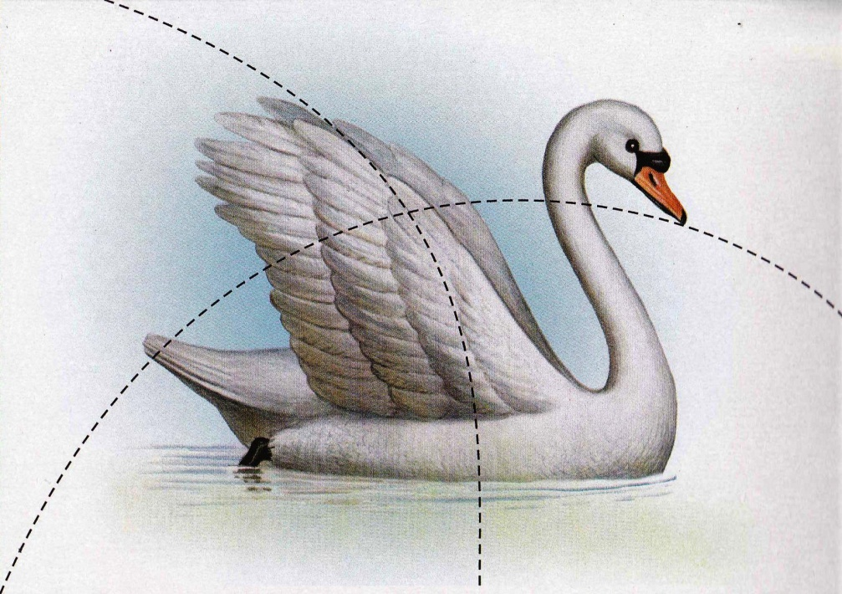
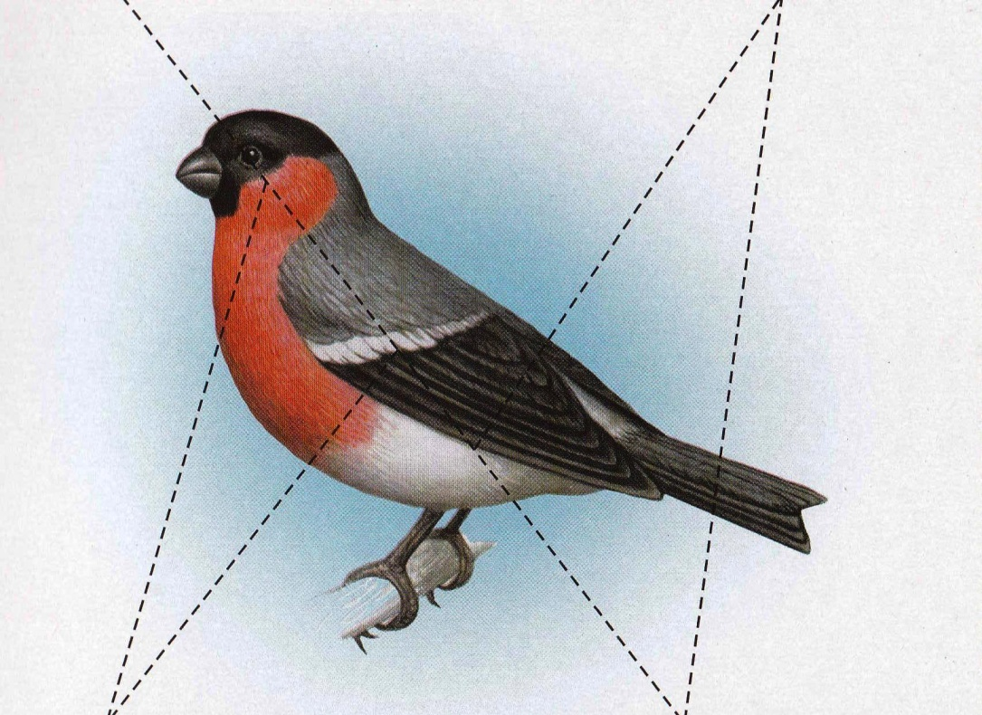
Гра “СКЛАДИ КАРТИНКУ”
Розріжте малюнки за пунктирними лініями

Slide 14
Робота в парах
1. Із розсипаних слів скласти загадку і записати.
маю груди Жовті І комах з'їдаю, день за сама Скільки важу. (Синичка.)
2. Знайти половину прислів’я.
Нащо вороні великі розговори, а вночі кричить.
Краще нині горобець, коли вона знає своє «кра».
Сова вдень мовчить, як узавтра голубець.
3. Що трапиться, якщо зникнуть усі птахи?
4. Потрібно допомагати птахам узимку? Як це робити?

Slide 15
Раціон птахів
Хто з вас вже повісив годівничку? Чим ви підгодовуєте птахів?
(Діти пропонують свої варіанти відповідей)
Треба брати до уваги, що у птахів свій раціон і на це треба звернути увагу.
Це корм, збагачений вуглеводами та жирами. Саме ці речовини допоможуть поповнити життєво необхідні жирові запаси тіла, так необхідні птахам для виживання в довгі, холодні ночі. За таким кормом не варто ходити далеко до супермаркету чи пташиного ринку, адже ідеальну поживу для птахів, із високим вмістом жиру, кожен знайде на своєму кухонному столі. Рештки від сала, кістковий мозок, залишки топленого жиру, підсохлий сир, крихти тістечок, печива тощо — усім цим можна сміливо ділитися з птахами взимку. Пам’ятайте, що ці продукти повинні бути несолоними (повністю без солі). Для кріплення сала можна використовувати булавки, вішати на мотузці або дроті. Годівнички мають надійно кріпитися до дерев. Щоб уникнути можливого поширення захворювань, не годуйте птахів сирими кістками чи м’ясом. І не забувайте також про те, що ці наїдки можуть приваблювати до годівничок котів. Ніколи не підгодовуйте птахів сухим рисовим зерном, адже воно може набухати в шлунку птаха, що часто закінчується фатально. Інколи навіть радять розмочити сухий хліб, перш ніж покласти його в годівничку, але слід зважати на температуру повітря. (Дітям роздаються пам’ятки «Раціон для птахів»)

Slide 16
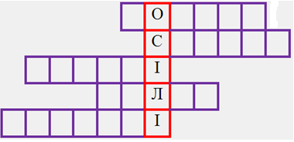
Відгадай кросворд
1. Дзьоб міцний і гарні крила,
Чорний хвіст, жилетка сіра,
Чи присяде, чи летить, -
«Кар, кар, кар!» - усе кричить.
3. Цікаві пташини у нас проживають.
Животики жовті
Ці пташечки мають.
За море у теплі краї не літають,
А з нами зимують,
На гілці співають.
4. По асфальту чимчикує,
Із людьми про щось воркує...
Сизокрилий, добрий птах,
Знається він на листах!
2.Тут і там вона літає,
І на хвіст плітки збирає.
Що довідається, — все
вмить по лісу рознесе.
5. Ми ловимо комах, жучків,
Їмо маленьких черв’ячківі.
В теплі краї не відлітаємо.
Під стріхою ми хати маємо.

Slide 17
ВІДПОВІДІ:
Ворона
Сорока
Синиці
Голуб
Горобці

Slide 18
Гра: “Вчимося любити природу”
Учитель промовляє фразу, а учні повинні сказати,
любить або не любить людина птахів і чому.
1)Діти вішають на дерева шпаківні.
2)Людина ловить птахів з метою продажу.
3)Людина полює на лебедів.
4)Діти вилікували ластівці крило.
5)Людина тримає птаха в клітці.
6)Людина підгодовує голубів в парку.
7)Діти полізли дивитися на яйця в гнізді.
8)Хлопчик цілиться з рогатки в горобця.

Slide 19
Гра «Хто це?»
Учні по черзі беруть картинки із зображенням птахів, щоб інші не бачили, що там намальовано,
і описують птаха за планом, записаним на дошці. Учні відгадують, що це за птах.
Якого кольору пір'я?
Який хвіст, дзьоб, ноги?
Чим живиться?
Де живе?
Зимуюча чи перелітна птаха?

Slide 20
На вибір дітей:
1. намалювати пташку.
2. Виготовлення пташки
з паперу.

Slide 21
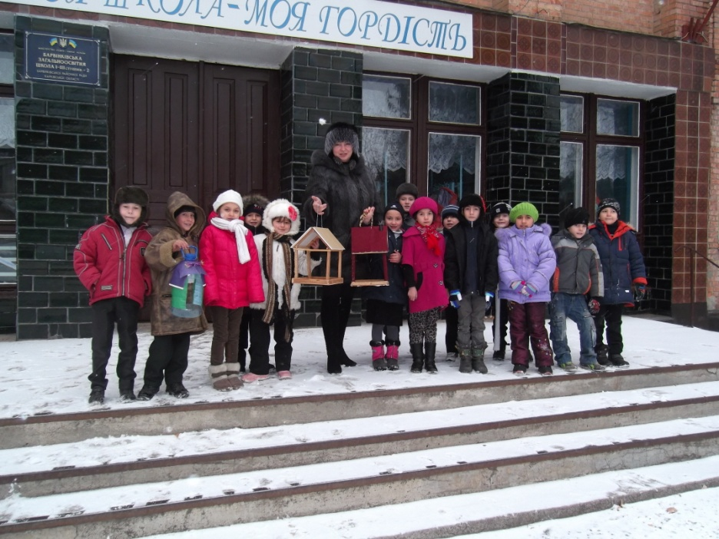
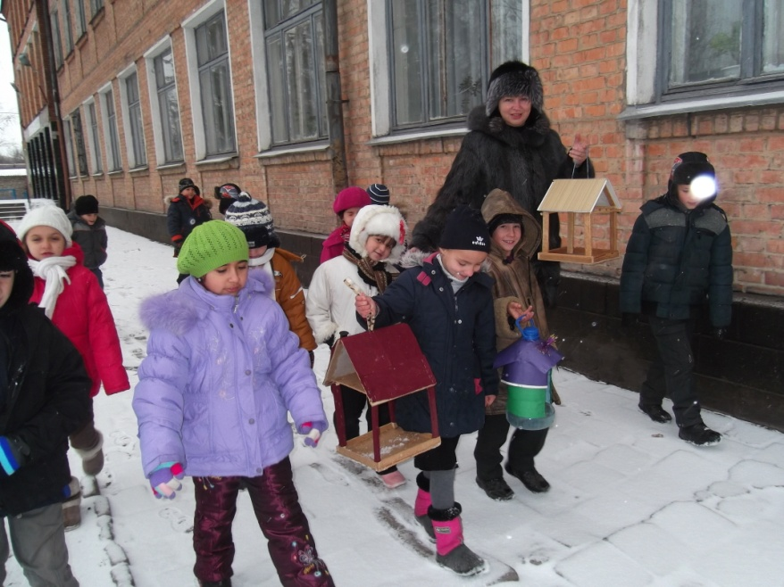
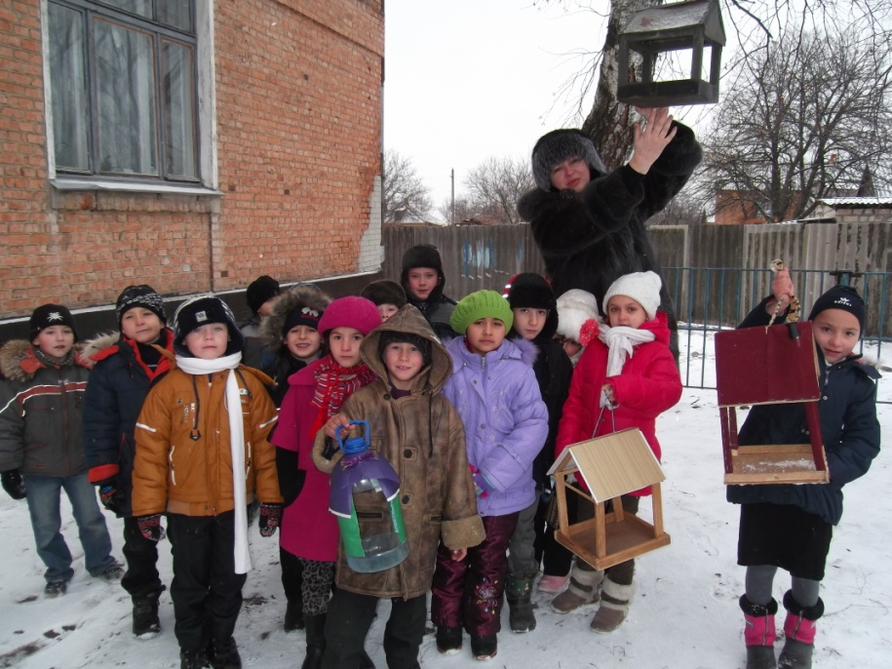
ВИГОТОВЛЕННЯ ТА Розвішування годівничок

Slide 22
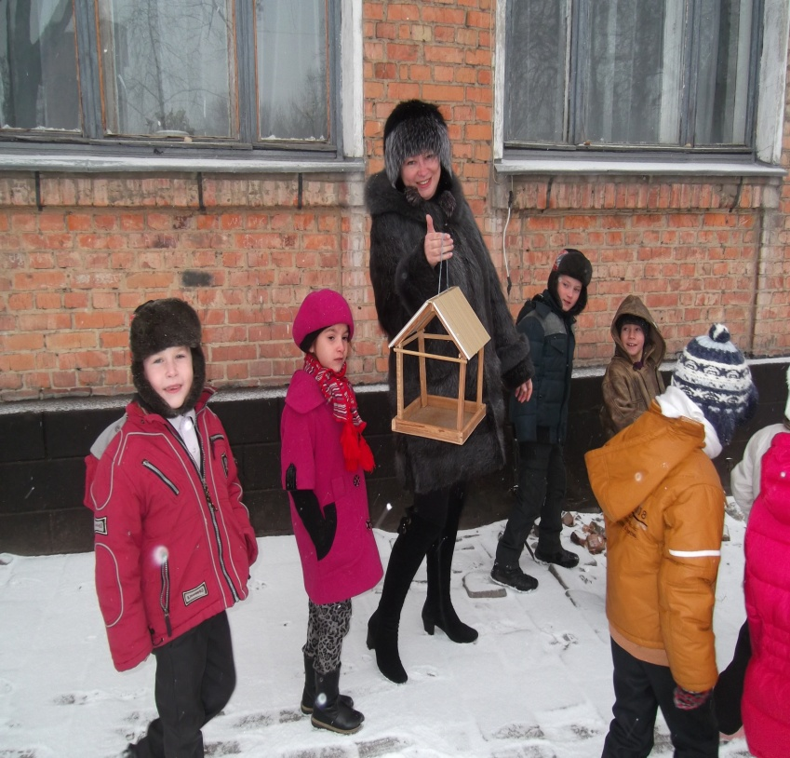
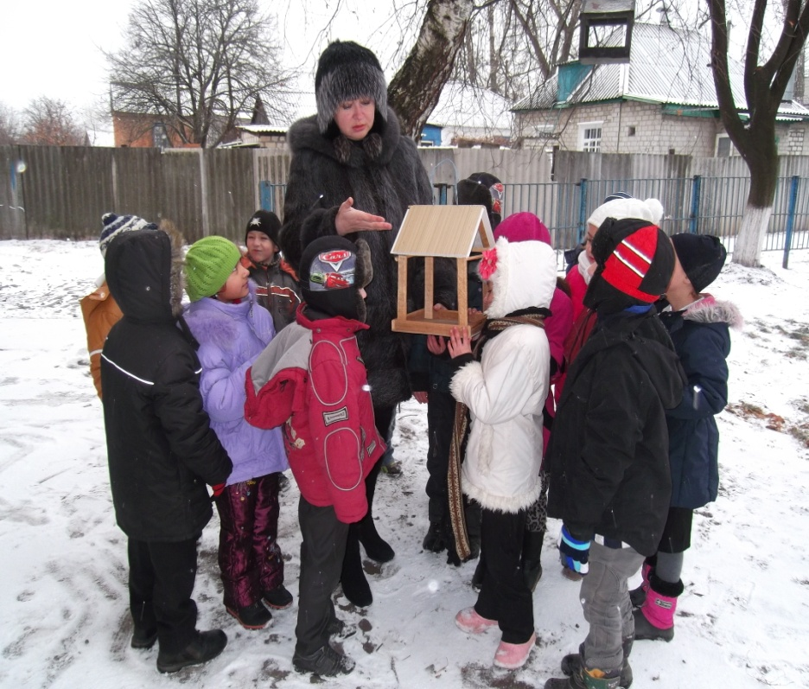
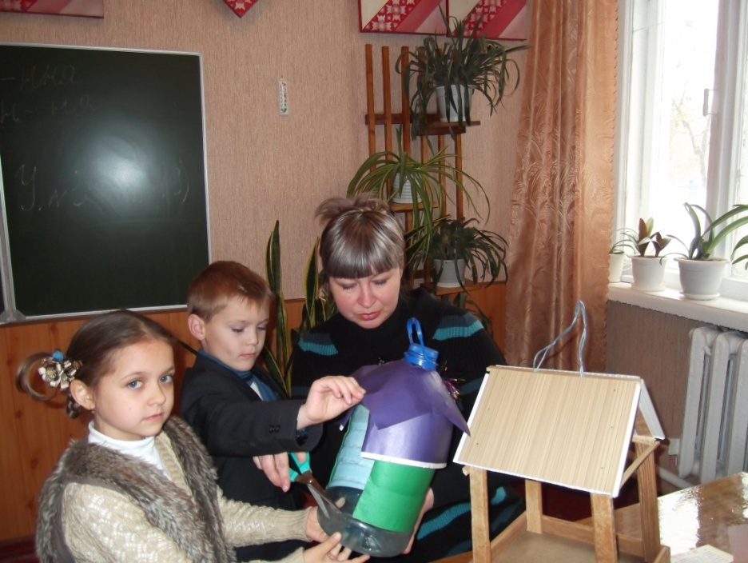
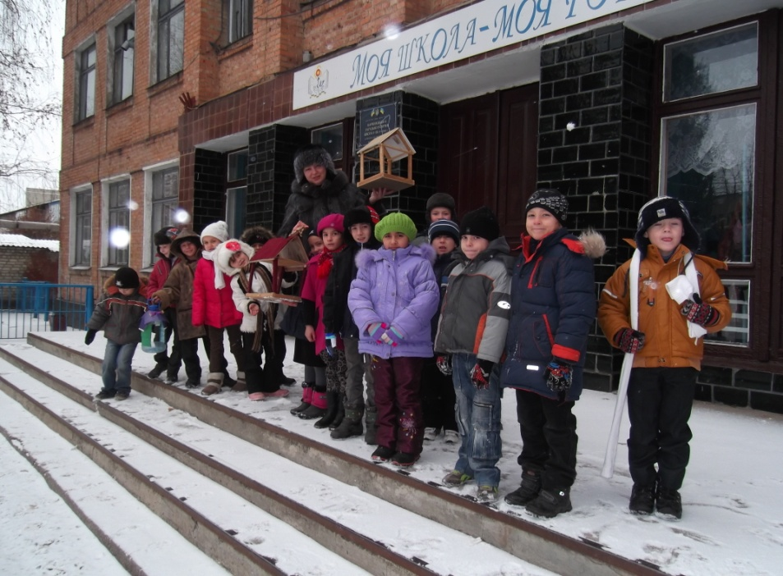

Slide 23
Підведення підсумків
Що ви дізнались нового під час роботи над проектом?
Чого ви навчились?
Чим ми можемо допомогти птахам узимку? (Діти читають власні твори).

Slide 24
Що ми можемо на прощання пообіцяти птахам?
1. Ніколи не зробимо шкоди Ми пташці у ріднім краю.
2. Нехай звеселяють природу - Співають для нас у гаю.
3. Ми друзі і вірні, і щирі, Бо ми бережем повсяк час Пташок, що літають у вирій, І тих, що зимують у нас.

Slide 25
Я вам дякую за роботу
Ростіть здоровими і сильними,
добрими та мудрими.
Бережіть природу!

Slide 26
НЕ ЗАБУДЬ НАГОДУВАТИ ПТАШКУ!

